Slide 1
Seguridad y riesgo eléctrico

Slide 2
CONCEPTO DE SEGURIDAD ELÉCTRICA
La seguridad eléctrica consiste en la reducción y prevención de riesgos y accidentes eléctricos, que sean nocivos a la salud y originen un desenlace fatal.
La seguridad eléctrica es el campo de la ingeniería eléctrica responsable del buen uso de la energía eléctrica y el mantenimiento de sistemas eléctricos y electrónicos para que sean seguros para las personas.

Slide 3
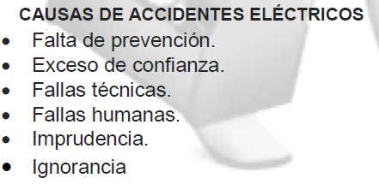
ACCIDENTE ELÉCTRICO
Se denomina ACCIDENTE ELÉCTRICO al hecho de recibir una sacudida o descarga eléctrica, con o sin producción de daños materiales y/o personales.
La gravedad de las consecuencias de un ACCIDENTE ELÉCTRICO dependerá del valor y recorrido de la corriente, órganos que afecte y tiempo que dure el paso de la corriente por el cuerpo.

Slide 4
RIESGO ELÉCTRICO
Es la probabilidad de que una persona sufra un determinado daño originado por el uso de la energía eléctrica.
Los riesgos eléctricos son de cuatro tipos:
Choque eléctrico por paso de la corriente por el cuerpo
Quemaduras por choque eléctrico, o por arco eléctrico
Caídas o golpes como consecuencia del choque o arco eléctrico
Incendios o explosiones originados por la electricidad

Slide 5
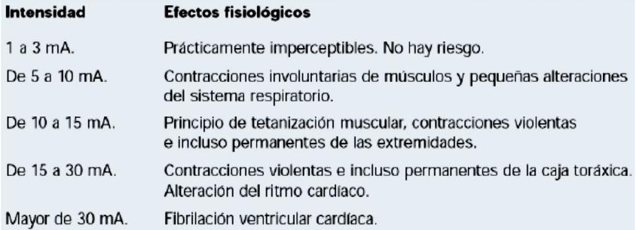
FACTORES FISIOLÓGICOS DE LA CORRIENTE ELÉCTRICA
La corriente eléctrica de baja tensión provoca la muerte por fibrilación ventricular, la de alta tensión lo hace por destrucción de los órganos o por asfixia debido al bloqueo del sistema nervioso.

Slide 6
EFECTOS FISIOLÓGICOS DE LA ELECTRICIDAD SOBRE EL CUERPO HUMANO
Paro cardíaco
Fibrilación ventricular
Contracción muscular o tetanización
Asfixia
Aumento de la presión sanguínea
Quemaduras

Slide 7
EFECTOS DE LA ELECTRICIDAD SOBRE LOS MATERIALES
El efecto más importante originado por el paso excesivo de la corriente eléctrica a través de un material cualquiera es el incendio.
Los efectos eléctricos sobre los materiales son:
Sobre intensidades
Sobretensiones

Slide 8
Sobre Intensidades
Se producen al circular una corriente eléctrica mayor que la nominal por los conductores o receptores eléctricos.
Se diferencian dos tipos de sobre intensidades:
Sobrecargas.- Se produce cuando por un circuito circula una corriente mayor que la nominal generando fallo de aislamiento. La sobrecarga, producen un calentamiento excesivo de los conductores provocando un deterioro de los aislantes y acortando su duración.
Cortocircuitos.- se producen por la conexión accidental entre conductores activos, originando una elevada intensidad y destruyendo los circuitos, al no poder soportar corrientes tan altas.

Slide 9
Sobretensiones
Se producen cuando la tensión en un circuito es superior a la nominal. Suele durar muy poco tiempo, pero el daño producido a los receptores eléctricos es muy considerable. La causa más frecuente es la descarga atmosférica de los rayos sobre la instalación eléctrica o sus inmediaciones. Existen dos tipos:
Sobretensiones externas.- tienen su origen en descargas atmosféricas.
Sobretensiones internas.- tienen su origen en las variaciones de carga en una red, maniobras de desconexión de un interruptor, cese de un fallo a tierra, corte de alimentación a un transformador en vacío, etc.

Slide 10
TIPOS DE ACCIDENTE ELÉCTRICO
Los accidentes eléctricos por choque eléctrico se producen por el contacto de personas con partes en tensión, de tal forma que una corriente eléctrica atraviesa el cuerpo de la persona accidentada y según el valor que tome puede ser más o menos peligrosa.
Tensión de defecto: es la tensión que aparece a causa de un defecto de aislamiento, entre dos masas, entre masa y elemento conductor o entre masa y tierra.
Tensión a tierra: es la tensión que aparece entre una instalación de puesta a tierra y un punto a potencial cero, cuando pasa por dicha instalación una corriente de defecto.
Tensión de contacto: es la tensión que aparece entre partes accesibles simultáneamente, al ocurrir un fallo de aislamiento.

Slide 11
FALLOS TÉCNICOS
Son aquellos sucesos que se responsabilizan a errores de cálculo y proyección, de obra, dirección, ejecución de trabajos, etc.
Errores de cálculo en la ejecución de los planos.
Materiales defectuosos o escatimados en cantidad y medida.
Falta de aislamiento o deterioro en las instalaciones y máquinas.
Falta de protección. Ausencia de elementos protectores.
Falta de señalizaciones.
Defectuoso funcionamiento de las máquinas e instalaciones.
Herramientas inadecuadas y sin aislamiento.
Defectos en la iluminación.
Mala ventilación y exceso de temperatura.

Slide 12
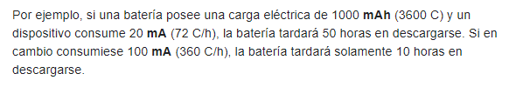
FALLOS HUMANOS
Responsabiliza a la persona que comete errores por causas como: negligencia, poca formación y despreocupación al manipular trabajos con la electricidad. Los fallos humanos más comunes son:
Por preocupaciones personales.
Por imprudencia, distracción y exceso de confianza.
Por temeridad y desafío a las normas.
Por no aceptar los consejos y creerse autosuficiente.
Por desconocimiento del peligro, falta de reflejos.
Por haber adquirido malos hábitos.
Por fatiga, defecto de visión y sordera.
Por gastar bromas pesadas en el trabajo.
Por mal uso de las herramientas y máquinas.
Operar en lugares peligrosos sin autorización.
Reparar máquinas en marcha.
Trabajar en instalaciones en malas condiciones.

